Slide 1


FULLSTACK INTENSIVE BOOTCAMP
Data Analyst
Let’s Continue to Learn SQL #2
Oleh: Wildan Zakariia
JOIN THE BEST UPSKILLING COMMUNITY
WITH ME at myskill.id/bootcamp
MINI PORTOFOLIO

Slide 2

Course Summary
SELECT : Untuk memilih kolom dari table
* : Untuk menampilkan semua kolom
WHERE : Untuk memfilter data
AND, OR, dan NOT : Untuk memfilter baris berdasarkan satu atau lebih kondisi dan biasanya digunakan setelah WHERE.
IN : digunakan untuk menyingkat beberapa operasi OR sekaligus atau memfilter lebih dari satu data/baris dalam satu kolom.
NOT IN : digunakan untuk memfilter baris yang dengan nilai yang tidak termuat di dalam operator IN
IS NULL : Untuk menampilkan transaksi yang memiliki nilai(kosong)
IS NOT NULL : untuk menampilkan transaksi yang tidak yang memiliki nilai(kosong)
#RintisKarirImpian

Slide 3
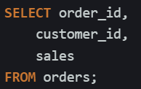
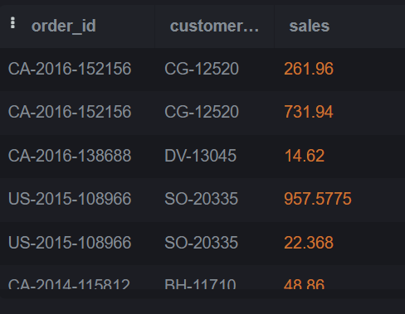
15 MINS: LET’S DO THIS!
Tampilkan hanya kolom order_id, customer_id, dan sales
Queri
Result
#RintisKarirImpian

Slide 4

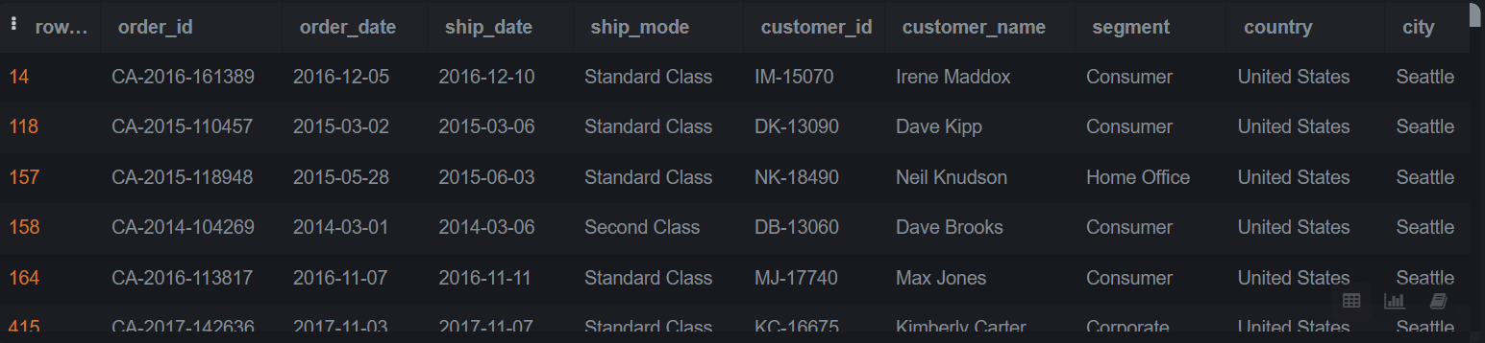
15 MINS: LET’S DO THIS!
2. Tampilkan semua transaksi yang berasal dari Kota Seattle
Queri
Result
#RintisKarirImpian

Slide 5
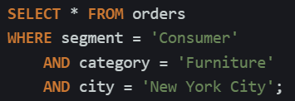
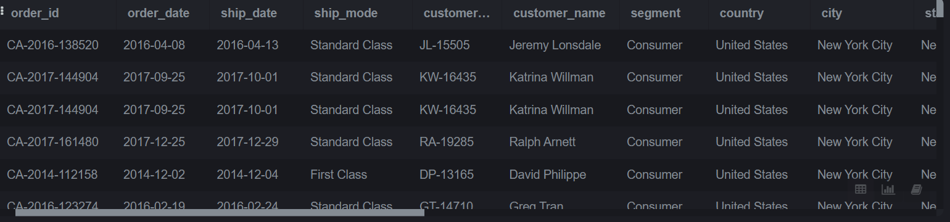
15 MINS: LET’S DO THIS!
3. Tampilkan semua daftar transaksi dari konsumen perorangan (segment = Consumer) yang membeli produk Furniture di Kota New York City
Queri
Result
#RintisKarirImpian

Slide 6

Follow me!
Instagram : @wildanzkkr
Twitter : -
LinkedIn : Wildan Zakaria
Bootcamp Data Analysis
by @myskill.id

